Slide 1
Warframe Codex
Mobilní aplikace pro android

Slide 2
Android Studio
Co to je?
Výhody
Nevýhody
Visual Studio

Slide 3
JSON Soubory
Co to je?
Jak jsem je použil.
Proč tenhle typ?

Slide 4
Vyřešená Problematika
Povolení Internetu
Indexování
Přeposílání dat
Parsování JSON souborů

Slide 5
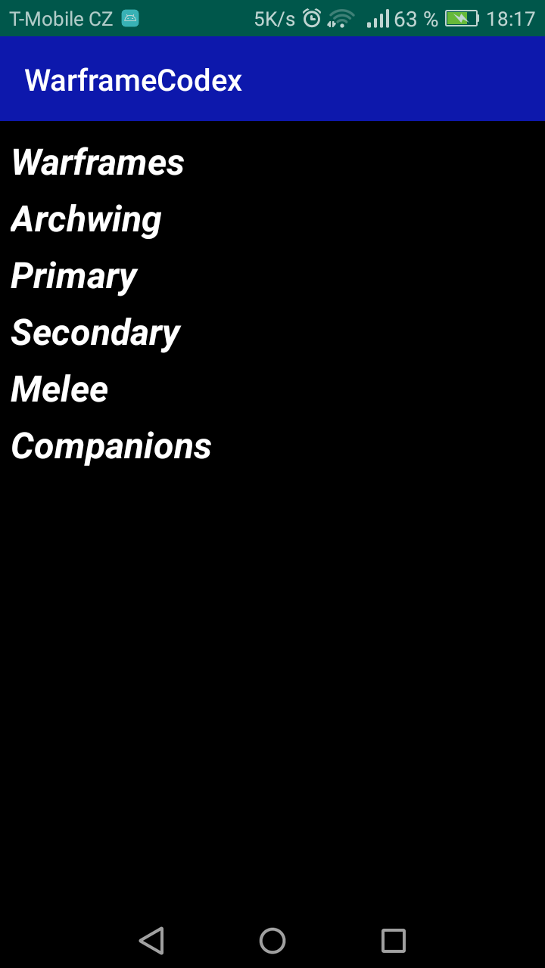
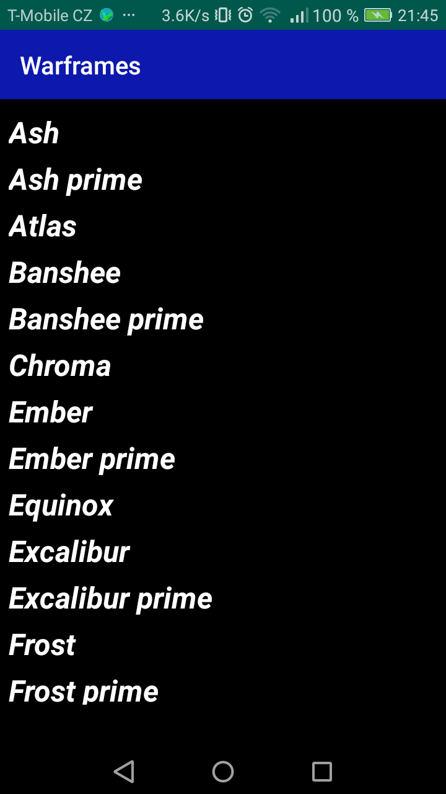
Výsledek

Slide 6
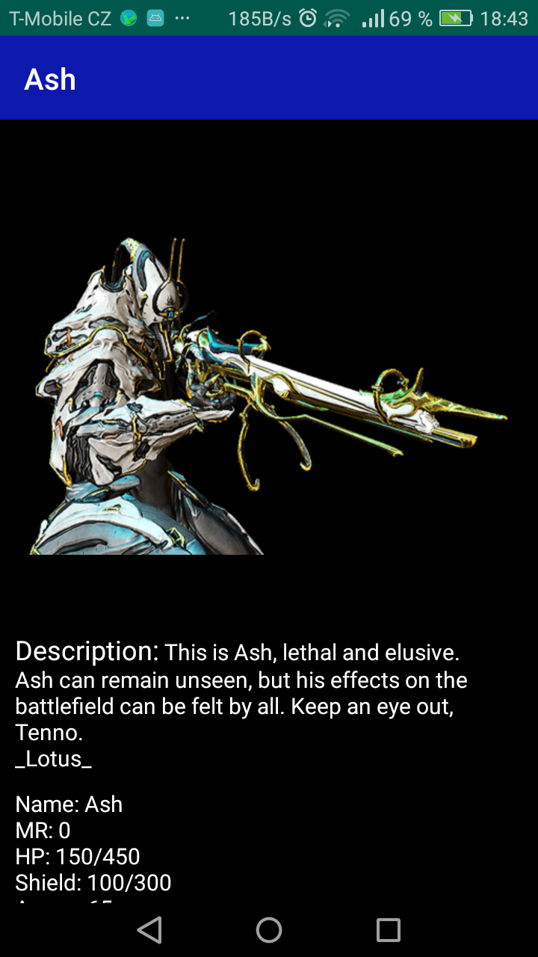
Výsledek

Slide 7
Možná vylepšení
Zprostředkování pomocí služby Google Play
Přihlašovací systém

Slide 8
Konec
Děkuji za pozornost ☺

